Slide 1
مختبر الحاسبات
المحاضرة السادسة

Slide 2
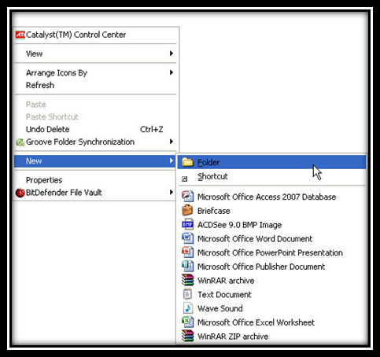
انشاء المجلدات والفايلات(Folders and Files)
توجد عدة طرق للقيام بإنشاء ملف أو مجلد، ومن أبسط الطرق هي:
نذهب إلى المجلد الذي نريد أن ننشئ بداخله الملف أو المجلد أو المختصر.
نعمل (RC) في أي مكان فارغ دخل المجلد فتظهر قائمة.
نقف على اختيار (NEW) في القائمة فتظهر قائمة فرعية.

Slide 3
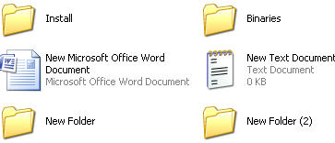
نحرك المؤشر باتجاه القائمة الفرعية التي يظهر في أعلاها (Folder) ثم (Shortcut) ومن ثم عدد من أنواع الملفات التي يختلف عددها من حاسبة إلى أخرى حسب البرامج المضافة إلى النظام التشغيلي (أي لو أن برنامج مايكروسوفت وورد (Microsoft Word) لم يكن مضافاً إلى الويندوز سوف لن يظهر لنا في القائمة (Microsoft Office Word Document).
لإنشاء مجلد أو ملف معين، نعمل عليه (LC) فتنتج أيقونة أسمها افتراضي يبدأ ب (NEW) وهذا الاسم يكون مظلل وقابل للتغير بمجرد بدأ الطباعة بلوحة المفاتيح وفي حالة الضغط بالمؤشر على مكان فارغ سوف يثبت الاسم الافتراضي ولو كررنا إنشاء نفس نوع الملف أو إنشاء مجلد سوف يضاف رقم إلى الاسم الافتراضي من أجل أن يمنع النظام تكرار أسمين في نفس المجلد.

Slide 4
المختصرات (Shortcuts):
إن المختصرات تفيد المستخدم في الوصول إلى مجلد أو فتح ملف من دون الحاجة إلى المسير في كل الطريق المؤدي أليه، وعادتاً نضع المختصرات على سطح المكتب المكان الأقرب للمستخدم، كما بالإمكان وضعها في أي مجلد نرغب فيه.
مثال لو كان هناك ملف في الموقع التالي:
D:\college of LAW\first class\group A\absence.doc
فأن وضع مختصر لهذا الملف على سطح المكتب سوف يسهل الوصول إليه كثيراً.

Slide 5

إنشاء مختصر (Shortcut):
فيما يلي طريقتين لإنشاء المختصرات:
أن نقف على المجلد أو الملف ونعمل عليه (RC) ثم نقف على (Send to) في القائمة، ثم نختار (Desktop create shortcut))، هذه الطريقة خاصة بإنشاء المختصرات على سطح المكتب فقط.
ملاحظات:
يمكننا تمييز المختصرات عن الملفات أو المجلدات من خلال وجود علامة سهم صغير فيه.
إن مسح المختصر أو تغيير أسمه أو نقله إلى مكان أخر لا يؤثر إطلاقاً على الملف نفسه.

